Slide 1

ДҮНИЕТАНУ 4 СЫНЫП
2017-2018 оқу жылы

Slide 2


Slide 3
Семантикалық карта
№ | Атаулары | Су өсімдігі | Дала жануарлары | Шөл жануарлары | Орман жануарлары
1 | Тоқылдақ
2 | Балдыр
3 | Қосаяқ
4 | Жапалақ
5 | Шымшық
6 | Қарақұйрық
7 | Түлкі
8 | Сарытұңғиық

Slide 4
Семантикалық карта
№ | Атаулары | Су өсімдігі | Дала жануарлары | Шөл жануарлары | Орман жануарлары
1 | Тоқылдақ |  |  |  | +
2 | Балдыр | +
3 | Қосаяқ |  | +
4 | Жапалақ |  |  |  | +
5 | Құм айдаһары |  |  | +
6 | Құлан |  | +
7 | Түлкі |  | + |  | +
8 | Сарытұңғиық | +

Slide 5
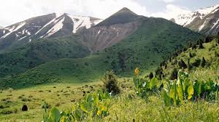
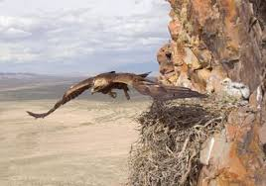
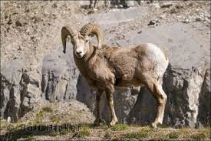
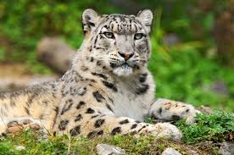
Тау өсімдіктері мен
жануарлары

Slide 6
Тау үш бөліктен тұрады
Таудың биік шыңы
Тау бөктері (аңғары)
Тау етегі

Slide 7
1-топ
Таулы жер өсімдіктері туралы мәліметтерді жинақтайды, постерға түсіру, қорғау.
2-топ
Таулы жер жануарлары туралы мәліметтерді жинақтау, постерға түсіру, қорғау.

Slide 8
«Синквейн» әдісі
Бес жолды өлең құрастырып, қорғау.
1 топ: Тау
2 топ: Барыс

Slide 9
1.Тау дегеніміз не?
А)жер бетінің биік бөлігі
Ә)жер бетінің жазық бөлігі
Б)жер бетінің аласа бөлігі
2.Картада таулар қандай түспен белгіленген?
А)сары
Ә)жасыл
Б)қою қоңыр
3.Алатау, Көкшетау, Алтай таулары қайда орналасқан?
А)Ресейде
Ә)Қазақстанда
Б)екеуінде
4.Таудың күн түсетін бөлігі қандай?
А)жылы, құрғақ
Ә)салқын, дымқыл
Б)жауап жоқ
5.Таулы жердің жануары.
А)саршұнақ
Ә)сілеусін
Б)сұр келес
6. Таулы жердің өсімдігі
А)қарағай
Ә)жусан
Б)сарғалдақ
7. Таулы жердің ормандары.
А)тоғайлар, ормандар
Ә)жапырақты орман, қылқан жапырақты орман
Б)ағаштар, бұталар
8.Балды көп беретін өсімдік.
А)күреңот
Ә)алма
Б)таңқурай

Slide 10
1.Тау дегеніміз не?
А)жер бетінің биік бөлігі
Ә)жер бетінің жазық бөлігі
Б)жер бетінің аласа бөлігі
2.Картада таулар қандай түспен белгіленген?
А)сары
Ә)жасыл
Б)қою қоңыр
3.Алатау, Көкшетау, Алтай таулары қайда орналасқан?
А)Ресейде
Ә)Қазақстанда
Б)екеуінде
4.Таудың күн түсетін бөлігі қандай?
А)жылы, құрғақ
Ә)салқын, дымқыл
Б)жауап жоқ
5.Таулы жердің жануары.
А)саршұнақ
Ә)сілеусін
Б)сұр келес
6. Таулы жердің өсімдігі
А)қарағай
Ә)жусан
Б)сарғалдақ
7. Таулы жердің ормандары.
А)тоғайлар, ормандар
Ә)жапырақты орман, қылқан жапырақты орман
Б)ағаштар, бұталар
8.Балды көп беретін өсімдік.
А)күреңот
Ә)алма
Б)таңқурай

Slide 11
Үйге тапсырма : 80-83 бет
1. Түсініп оқу;
2. Адамдар тауды, оның өсімдігі мен жануарларын қалай пайдаланатыны туралы мәлемет жинау.

Slide 12
Рефлексия
Аяқталмаған сөйлемдер
1. Мен бүгін ___________________________білдім.
2. Маған ________________________ қызықты болды.
3. Маған_____________________________қиын болды.

